Slide 1

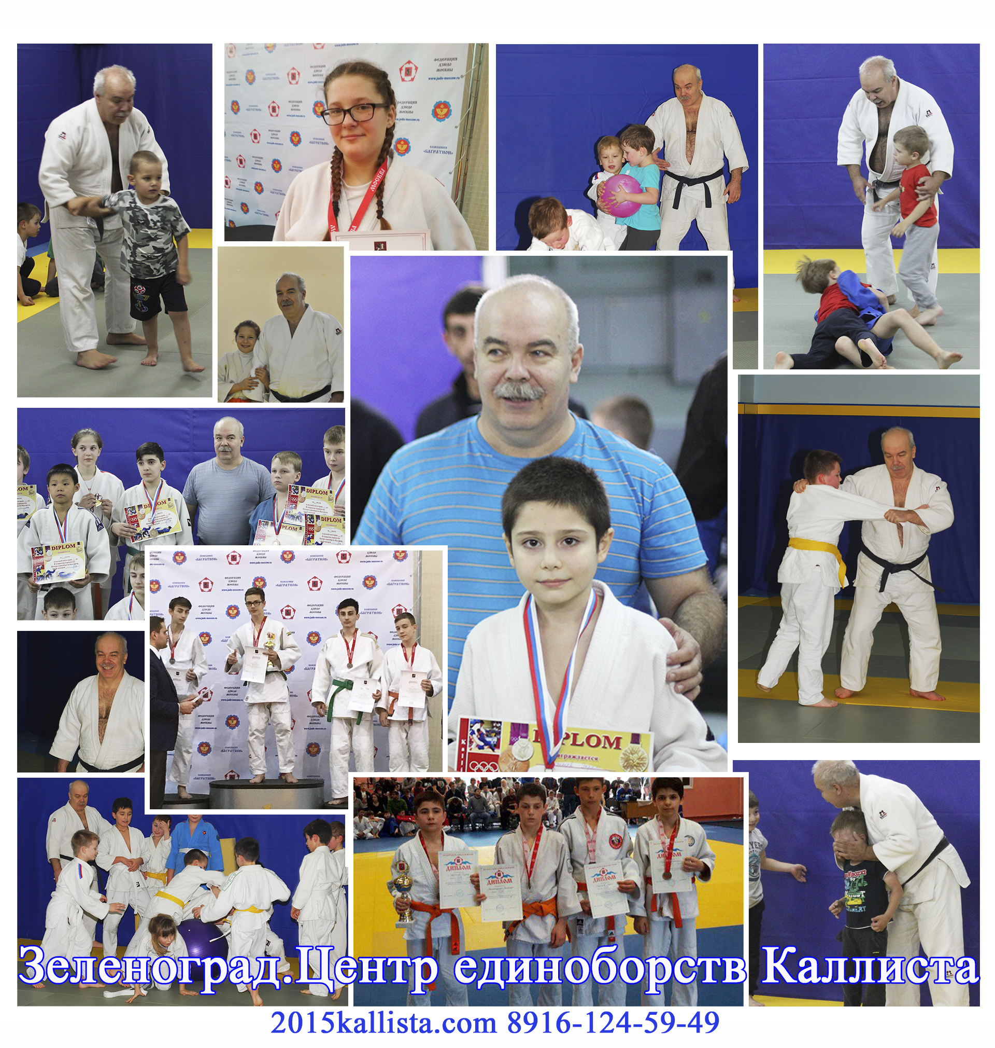
Зеленоград детское игровое дзюдо
ЦЕНТР ЕДИНОБОРСТВ КАЛЛИСТА
Детский тренер в Зеленограде
по дзюдо
Павлов Дмитрий Авенирович
8-916-124-59-49
http://2015kallista.com/

Slide 2
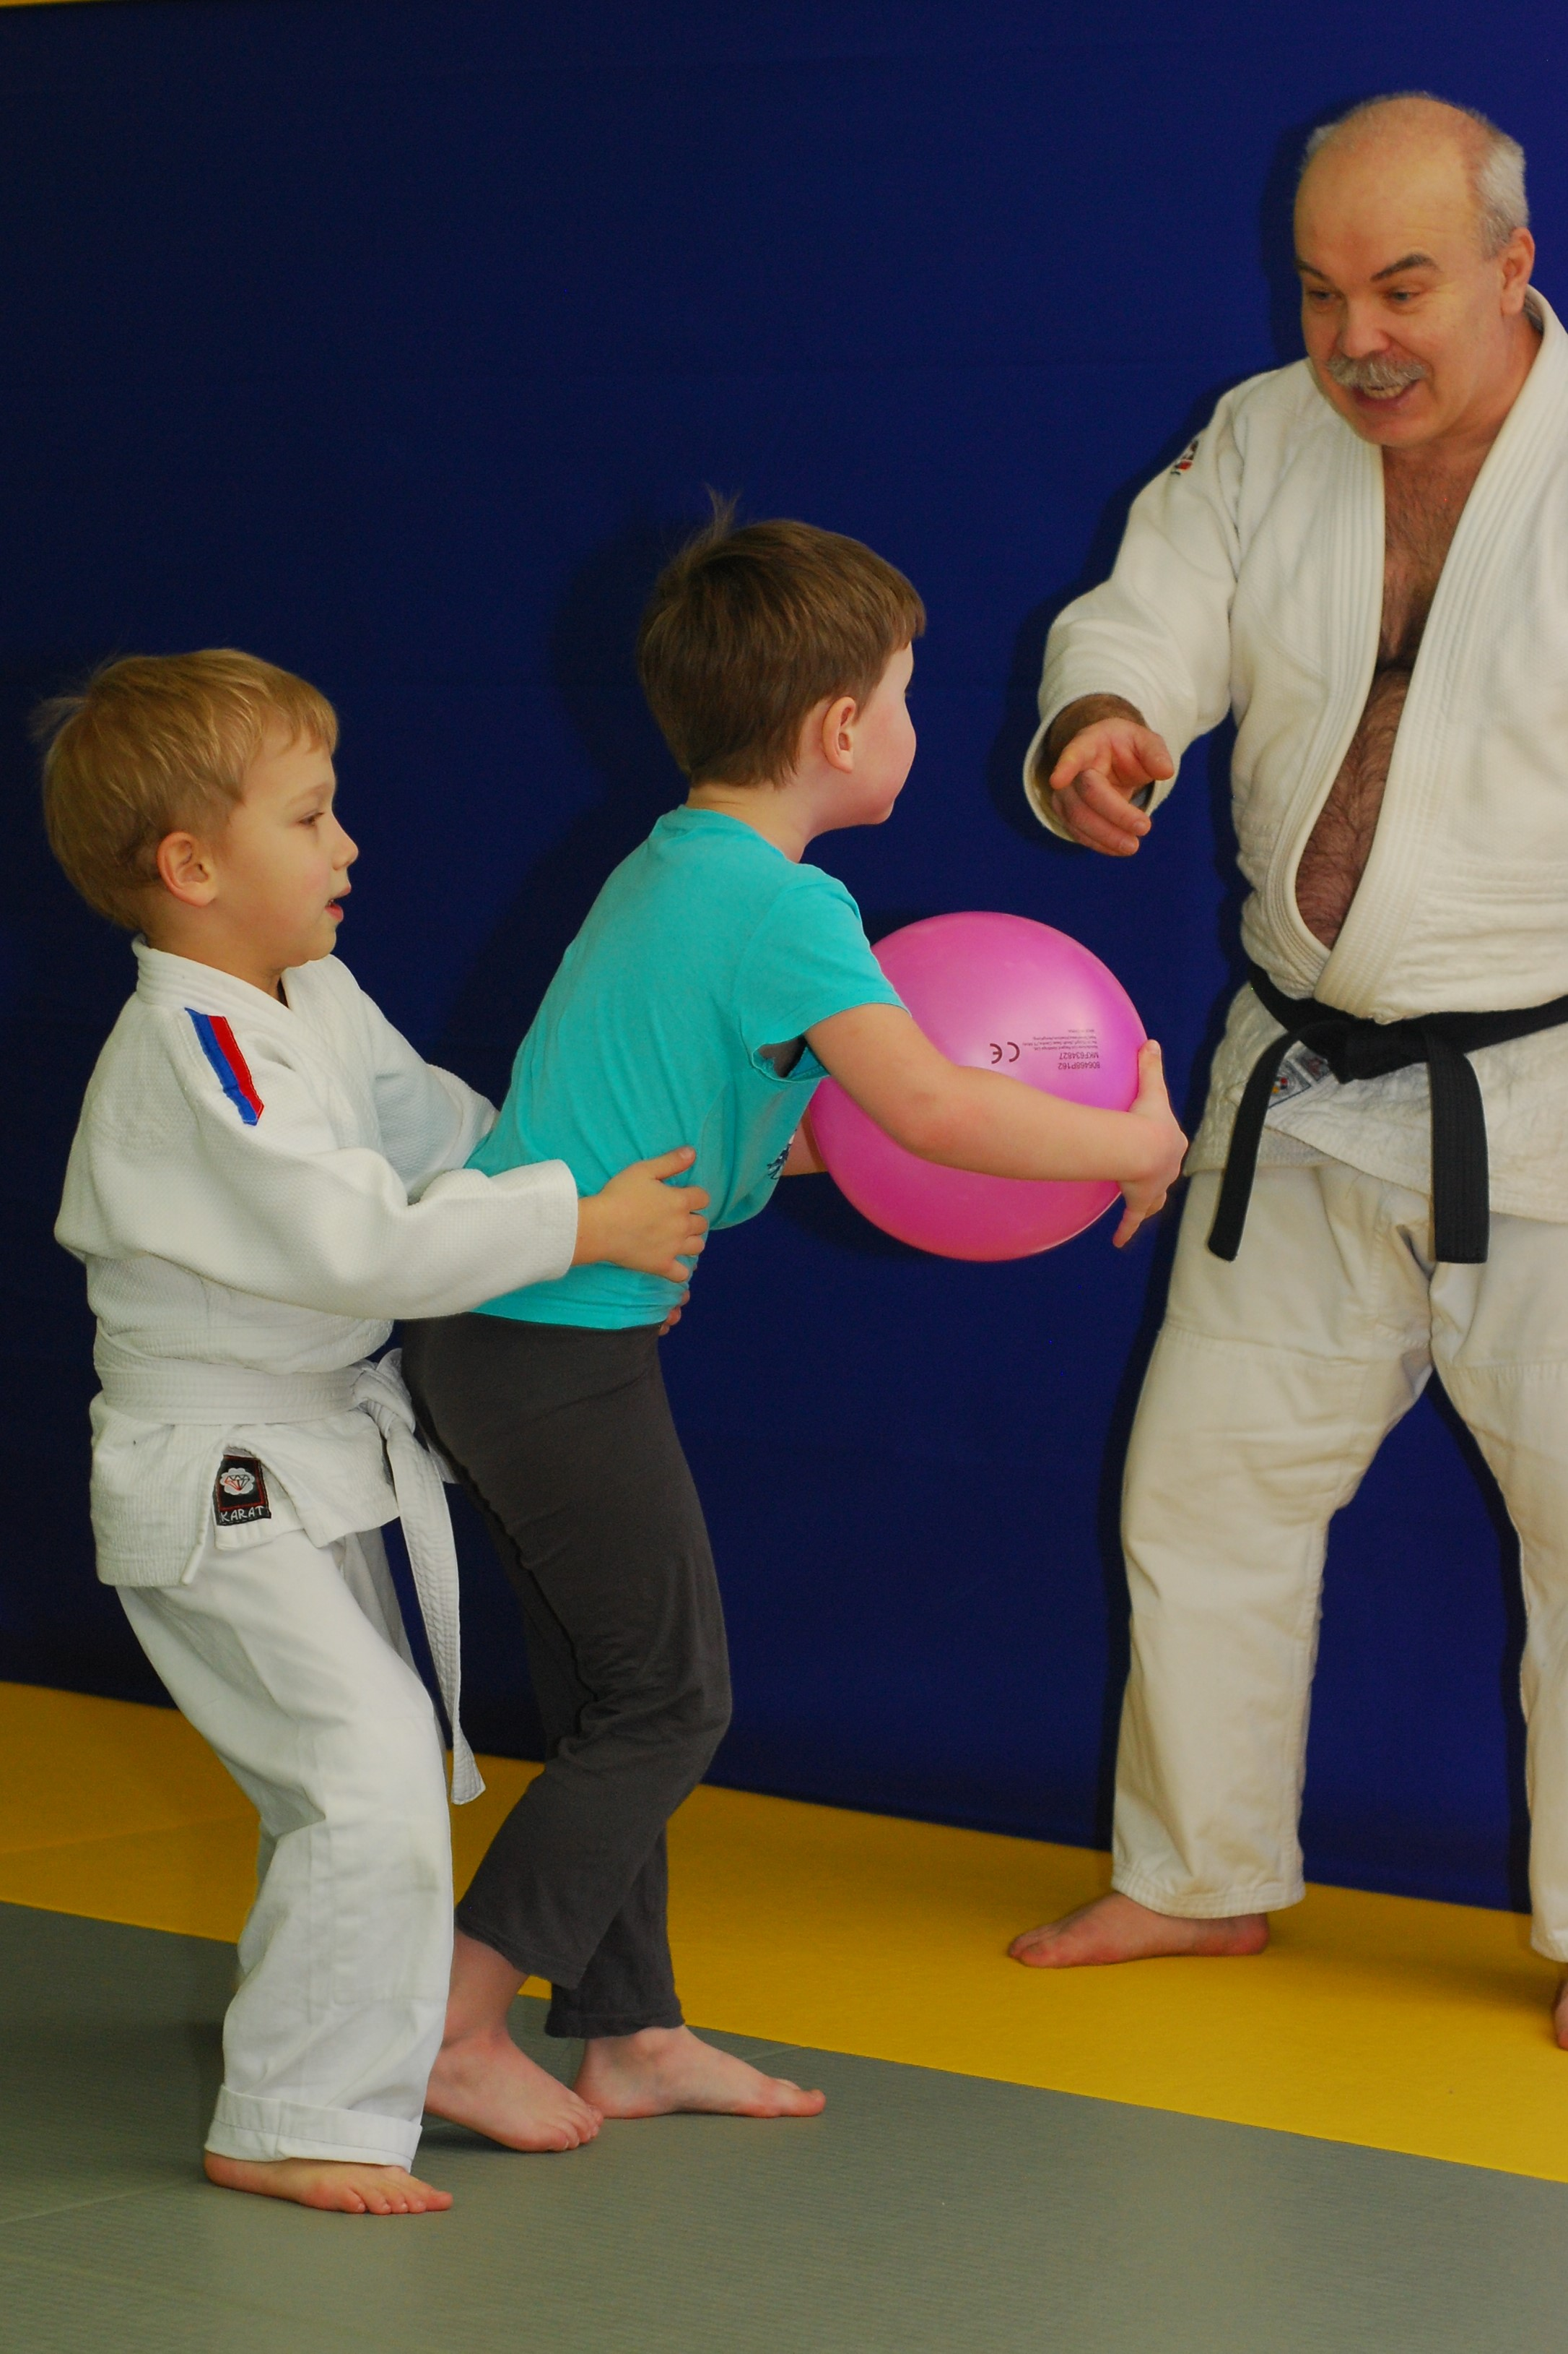
ЗЕЛЕНОГРАД ДЕТСКОЕ ИГРОВОЕ ДЗЮДО С 3 ЛЕТ
Спортивная школа дошколят Каллиста.
Эта программа базируется на ранее созданной у нас в центре - "Игровое детское дзюдо". Автор Павлов Дмитрий Авенирович, старший тренер отделения дзюдо. Создавалась и отрабатывалась программа в течении 30 лет. Спортивной основой программы является борьба самбо и дзюдо. Программа разбита на несколько этапов, что соответствует нескольким годам тренировок.
http://2015kallista.com/
Детский тренер в Зеленограде ​
по дзюдо​
Павлов Дмитрий Авенирович​
8-916-124-59-49​

Slide 3
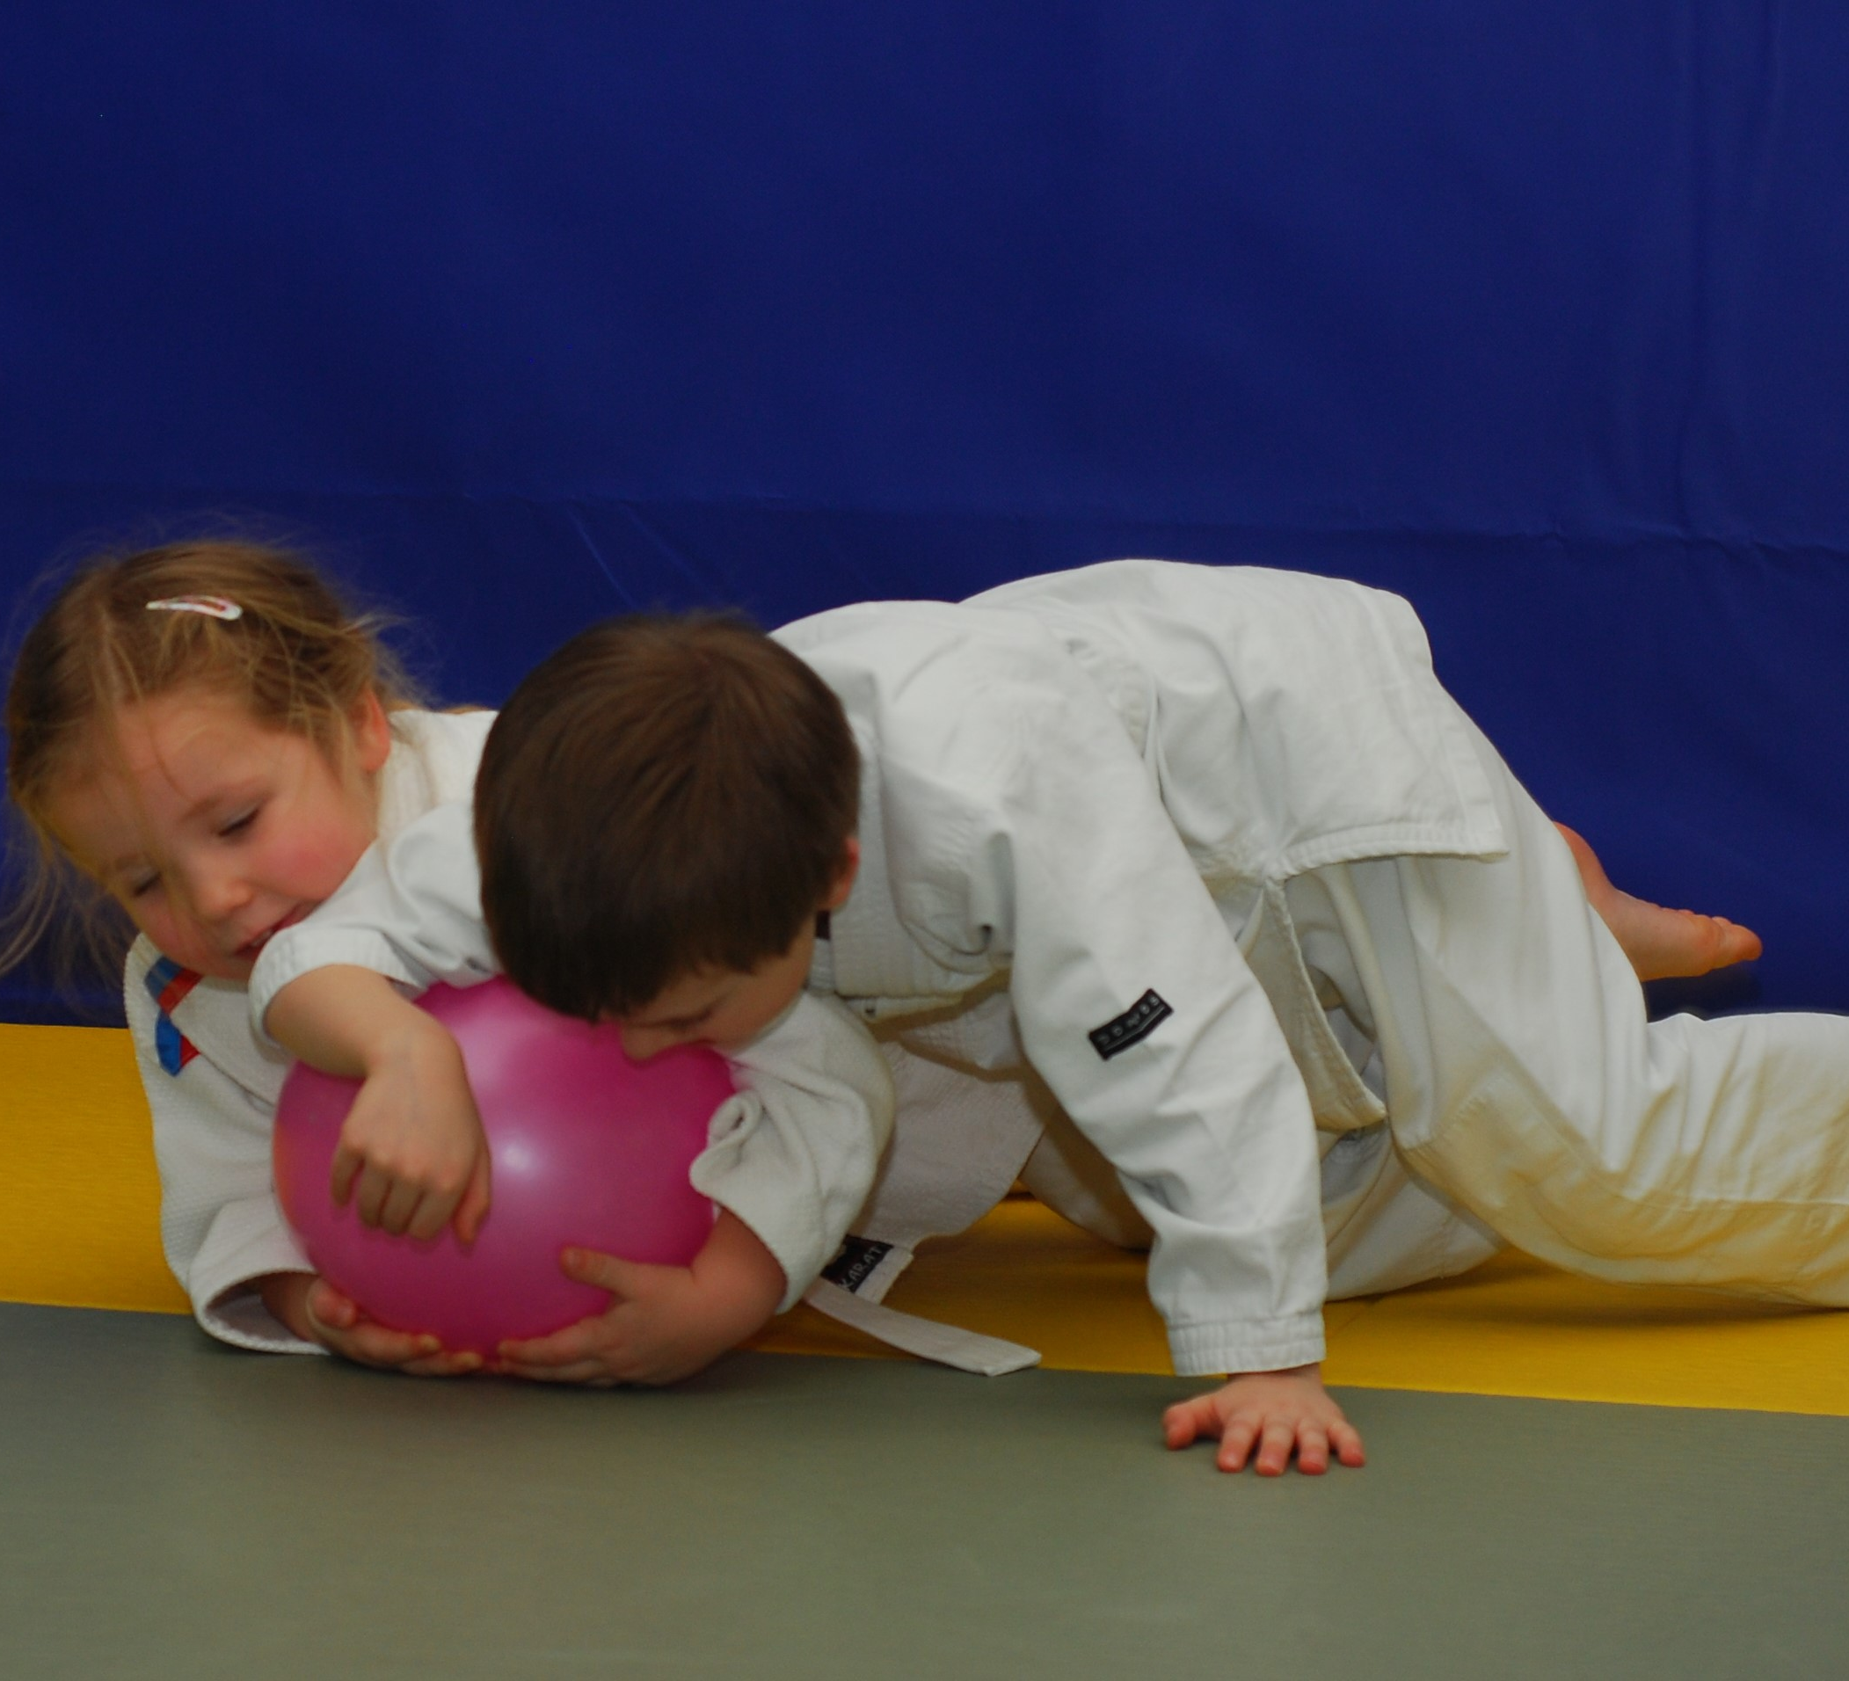
ЗЕЛЕНОГРАД ДЕТСКОЕ ИГРОВОЕ ДЗЮДО С 3 ЛЕТ
Детский тренер в Зеленограде ​
по дзюдо​
Павлов Дмитрий Авенирович​
8-916-124-59-49​
Первый этап это плавное введение в мир спорта. Постепенное ознакомление с правилами тренировки, с правилами поведения и безопасности. Проходят занятия в игровой форме. С группой работают два тренера. Иногда в помощь подключаются старшие воспитанники центра. Основная цель этапа это создание стойкого интереса к занятиям, создание желания вернуться снова на занятия. Продолжительность занятия 60 минут. Последние 10-15 минут детям дают возможность поиграть, что бы оставить у детей хорошее настроение.
http://2015kallista.com/

Slide 4
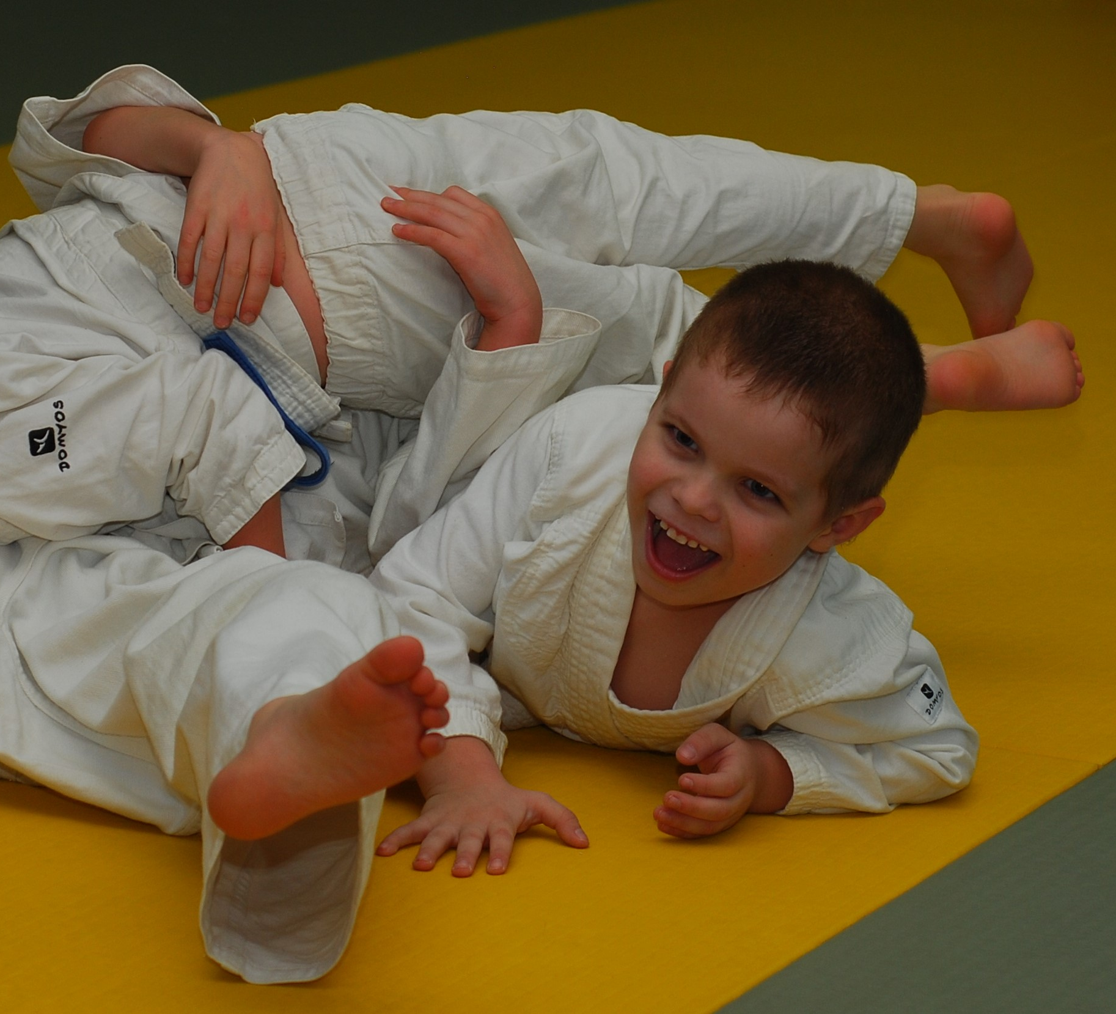
ЗЕЛЕНОГРАД ДЕТСКОЕ ИГРОВОЕ ДЗЮДО С 3 ЛЕТ
Одним из важных моментов этого этапа это незаметное тестирование детей с целью определения их возможностей. Происходит всё в процессе тренировки. Детям дают разные задания, а тренер определяет кто и как их выполняет. Ни кого не выделяют и не ругают, только хвалят. По итогам разных видов тестирования для каждой группы составляется программа. То есть не детей подгоняют под программу, а программу корректируют под возможности детей.
Детский тренер в Зеленограде ​
по дзюдо​
Павлов Дмитрий Авенирович​
8-916-124-59-49​
http://2015kallista.com/​

Slide 5
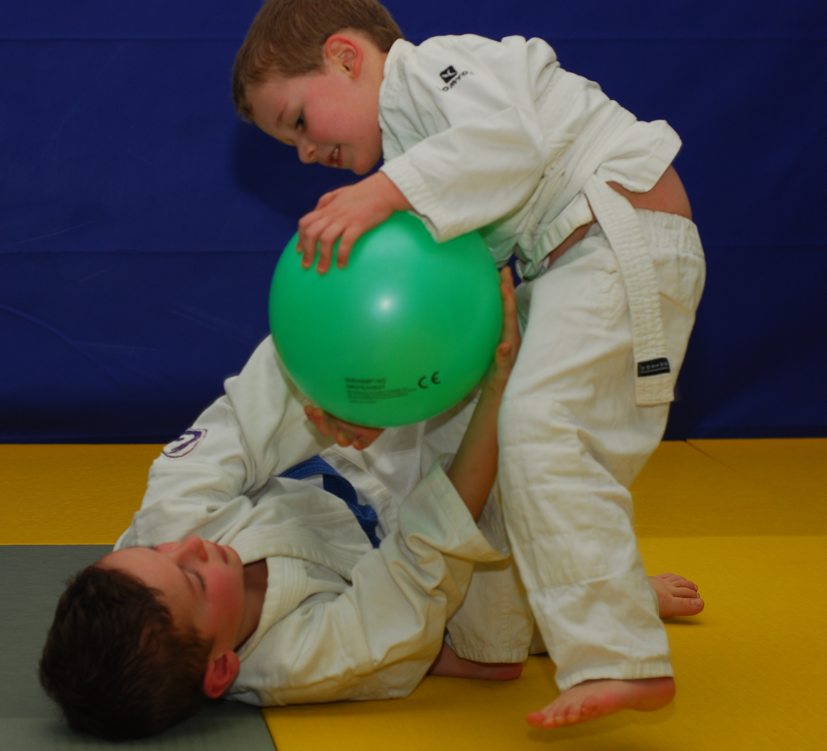
ЗЕЛЕНОГРАД ДЕТСКОЕ ИГРОВОЕ ДЗЮДО С 3 ЛЕТ
Детский тренер в Зеленограде ​
по дзюдо​
Павлов Дмитрий Авенирович​
8-916-124-59-49​
Обычно на этом этапе дети тренируются 2 раза в неделю по 60 минут. Если ребёнок легко усваивает предложенную программу, то его могут перевести в другую группу с более сложными заданиями. Что входит в программу первого этапа. Общие вопросы: это правила поведения, дисциплины, расположения в зале, соблюдение команд тренера, начала и окончания тренировки и многое другое. Физическое развитие: это акробатика, гимнастика, гибкость, игровые задания, специальные задания для борьбы. Первый этап длиться от 9 до 16 месяцев. Все ученики распределяются по группам в 15-20 человек с разницей в возрасте не более 2 лет. Количество групп не ограничено. Весь спортивный процесс на первом этапе построен по принципу общей физической подготовки.
http://2015kallista.com/​

Slide 6
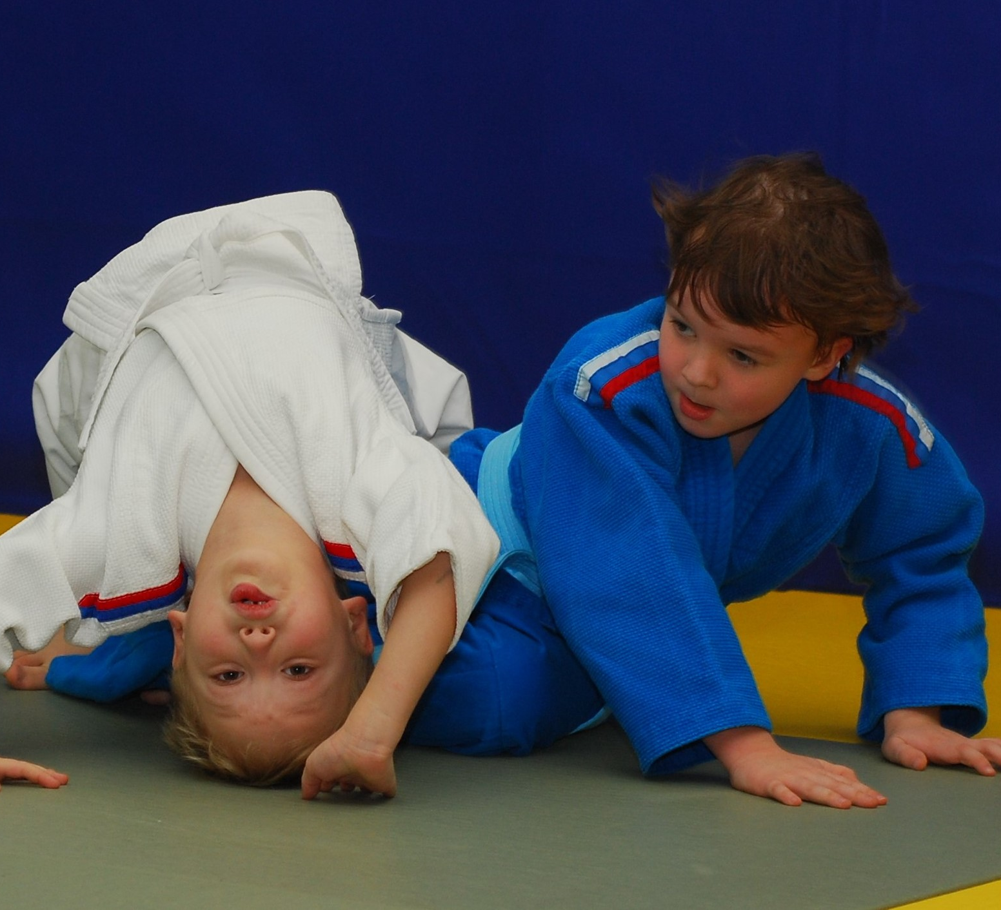
ЗЕЛЕНОГРАД ДЕТСКОЕ ИГРОВОЕ ДЗЮДО С 3 ЛЕТ
Детский тренер в Зеленограде ​
по дзюдо​
Павлов Дмитрий Авенирович​
8-916-124-59-49​
Чем овладевают дети после первого года тренировок и что это им даёт.
Дети становятся дисциплинированными, послушными, организованными. Слушаются тренера, выполняют его команды. Все эти качества помогут им в школе в классе и на физкультуре.
Дети привыкают переносить спортивные нагрузки (соответствующие их возрасту), что в свою очередь им поможет в других видах спорта.
Овладевают большим набором акробатических и гимнастических упражнений, многие из которых есть в школьной программе на уроке физкультуры.
Становятся более ловкими, гибкими, расширяют свои двигательные возможности, что в дальнейшем смогут использовать в любых видах спорта и на уроках физкультуры в школе.
http://2015kallista.com/​

Slide 7
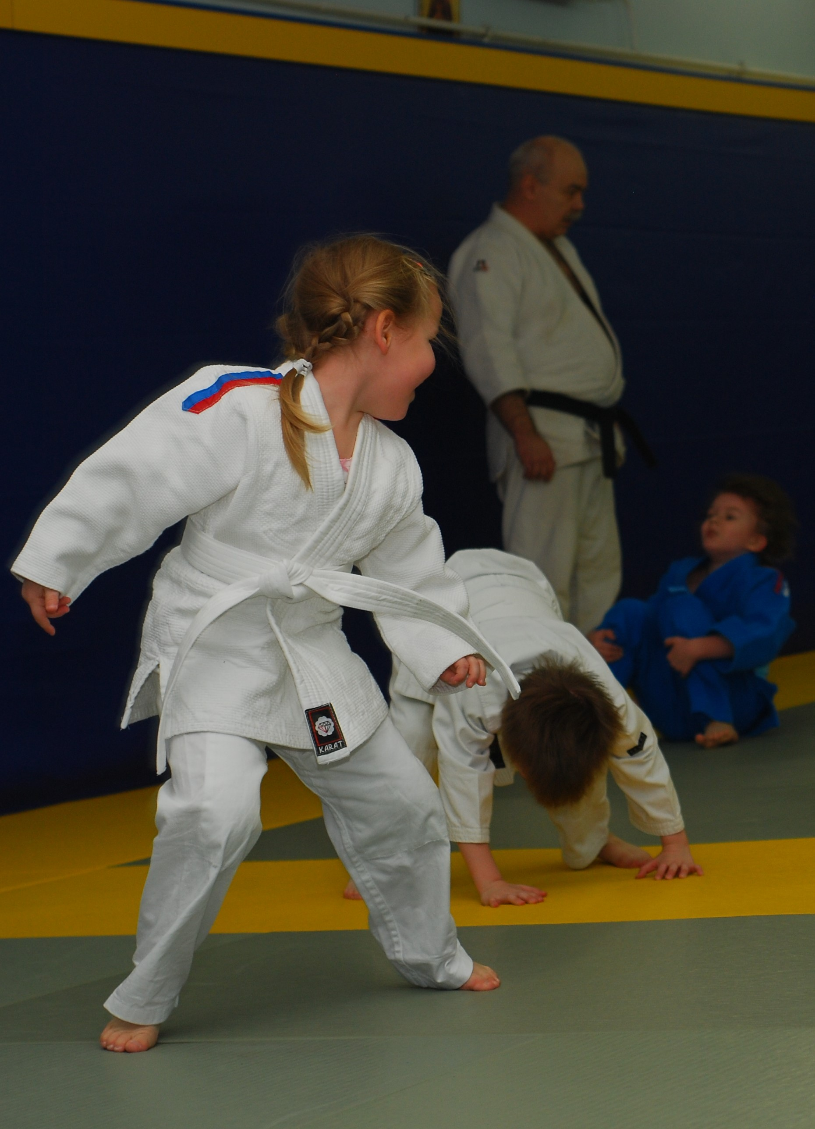
ЗЕЛЕНОГРАД ДЕТСКОЕ ИГРОВОЕ ДЗЮДО С 3 ЛЕТ
Детский тренер в Зеленограде ​
по дзюдо​
Павлов Дмитрий Авенирович​
8-916-124-59-49​
Второй этап направлен на ознакомление с видом спорта борьба самбо и дзюдо. Этот этап программы продолжает решать поставленные задачи первого этапа с плавным переходом на спортивную специализацию. Чтобы от общей направленности перейти к специализации требуется 1-2 года тренировок. Переход от общих заданий (используемых в разных видах спорта) к специализированным (характерных для самбо и дзюдо) построен незаметно для самих детей. Продолжительность занятий остаётся прежней 60 минут но интенсивность, плотность, количество упражнений увеличивается. Количество тренировок увеличивается до трёх раз в неделю.
http://2015kallista.com/​

Slide 8
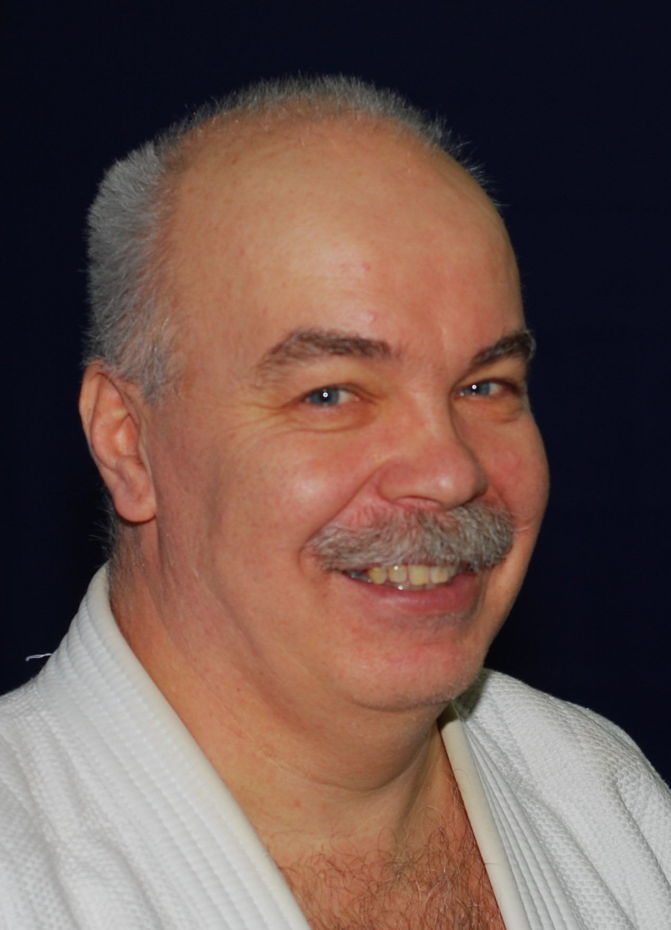
ЗЕЛЕНОГРАД ДЕТСКОЕ ИГРОВОЕ ДЗЮДО С 3 ЛЕТ
На этом этапе решается главная задача безопасности это умение падать и при этом не только не травмироваться но и получать удовольствие от выполняемых упражнений. Тема безопасности в нашем центре стоит на первом месте. Упражнения не соответствующие возрасту ребёнка полностью исключаются или максимально страхуются тренером. Плавный переход на специализацию по теме борьба самбо и дзюдо длиться 1-2 года. На этом этапе появляются первые приёмы, первые внутри клубные соревнования ( по упрощённым правилам). Участие в соревнованиях это отдельная тема о ней мы расскажем позже.
Детский тренер в Зеленограде ​
по дзюдо​
Павлов Дмитрий Авенирович​
8-916-124-59-49​
http://2015kallista.com/​

Slide 9
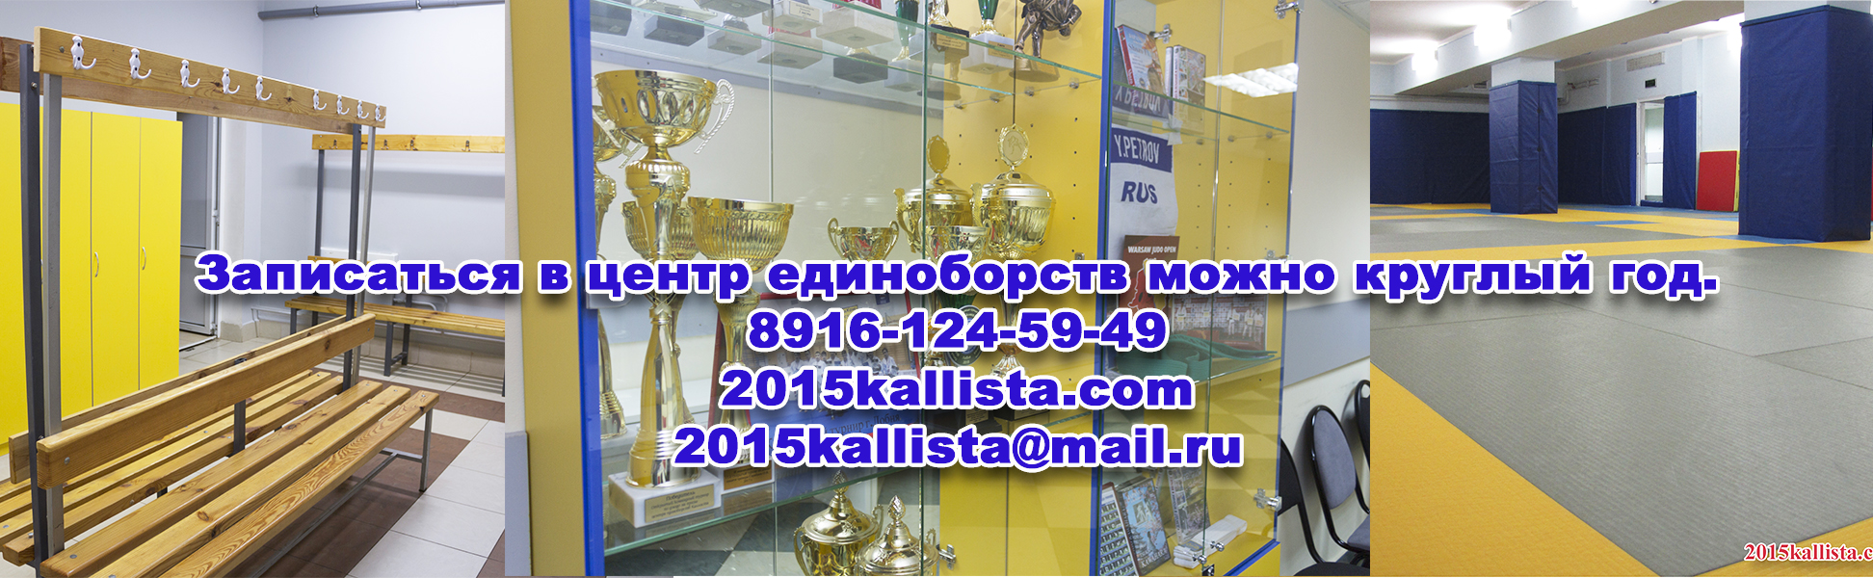
ЗАПИСАТЬСЯ В ЦЕНТР ЕДИНОБОРСТВ КАЛЛИСТА
http://2015kallista.com/​

